Slide 1
인터렉티브 플레이툰 제작 솔루션 개발 및
플레이툰 콘텐츠 개발 - 그래피툰
2018110391 권진솔
2014097023 김채록
2017117311 리우위옌
2014097039 박재용

Slide 2
목차
1. 프로젝트 분석 및 설계 내용
2. 진행상황
3. 이슈 및 해결방안
4. 추후 일정

Slide 3
프로젝트 분석 및 설계 내용
  불러오기
    그림파일
    음악파일
  내보내기
    영상으로 컨버팅
    컴퓨터 or 웹 서버에 저장
  저장하기
    자동 및 수동저장 위치와 시간
    컴퓨터 or 웹서버에 저장
  환경설정
A. 파일
B. 기초기능
C. 심화기능
D. 타임라인

Slide 4
프로젝트 분석 및 설계 내용
  선택하기
  중심점 이동
  크기 조절
  회전
  화면 확대 및 축소
  투명도 조절
A. 파일
B. 기초기능
C. 심화기능
D. 타임라인

Slide 5
프로젝트 분석 및 설계 내용
  말풍선
  텍스트 추가
  장면 컷
  화면 전환
  사운드
  반복 기능
A. 파일
B. 기초기능
C. 심화기능
D. 타임라인

Slide 6
프로젝트 분석 및 설계 내용
  파일 적용
    각 화면 구성에 맞게 동작
  기초기능 적용
    옵션 설정하여 파일에 드래그
    끝부분 잡고 끌면 길이 조절 가능
  심화기능 적용
    기초기능과 동일
A. 파일
B. 기초기능
C. 심화기능
D. 타임라인

Slide 7
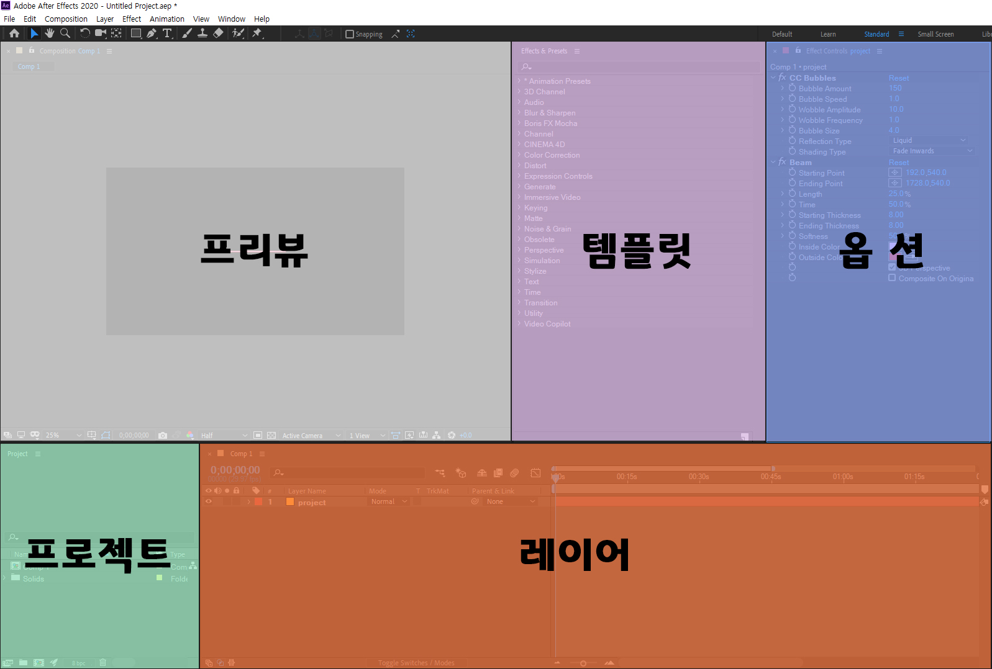
진행상황
화면 구성
- 권진솔

Slide 8
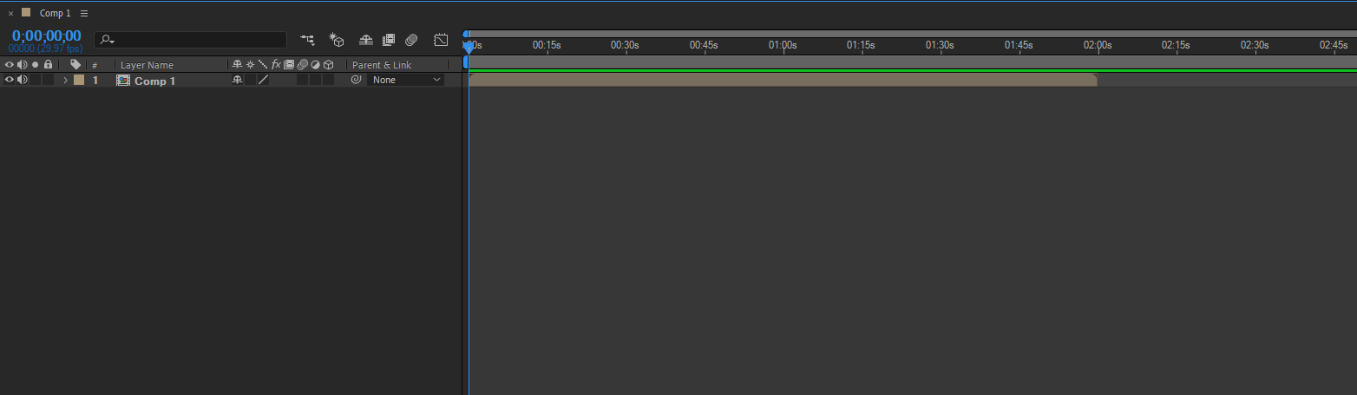
진행상황
타임라인
- 김채록

Slide 9
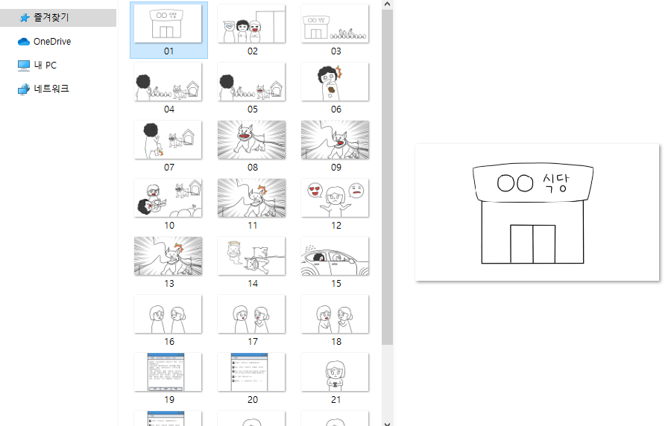
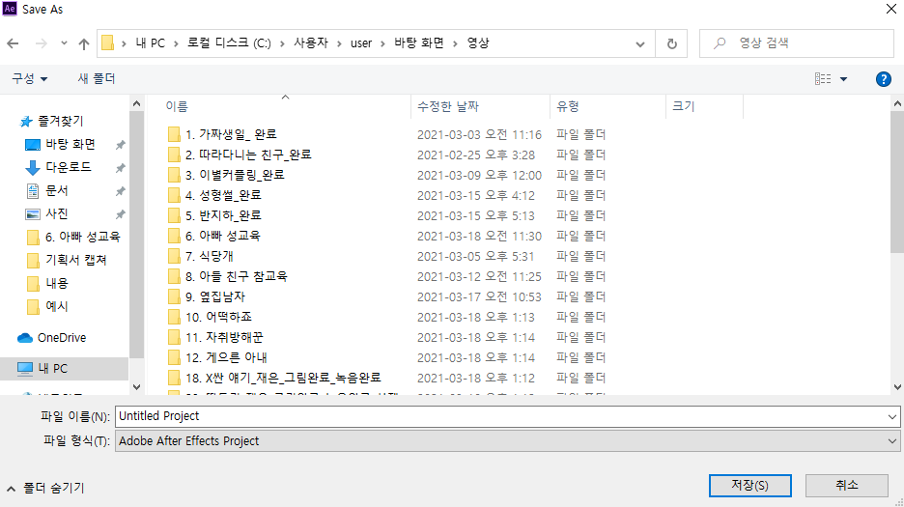
진행상황
파일 저장/불러오기
- 박재용

Slide 10
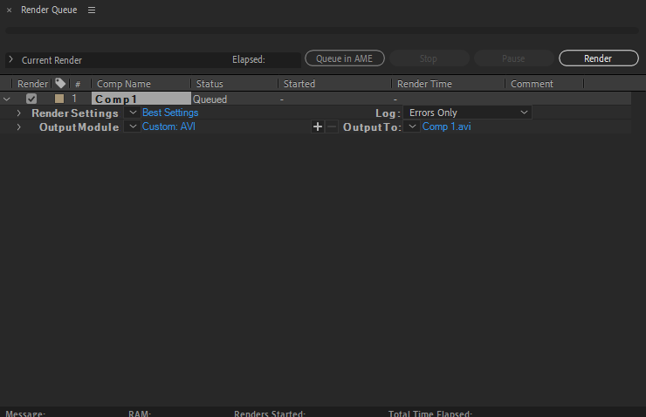
진행상황
동영상 인코딩
- 리우위옌

Slide 11
이슈사항 및 해결방안
회사측 Github가 private이라서 인원제한으로 팀원 모두가 다같이 공유할 수 없음
멘토님께서 다시 회사측과 논의 후 알려주신다고 함

Slide 12

추후 일정
매주 금요일 멘토님과 정기회의
4월은 기초기능 개발
4월 9일까지 프레임, 타임라인, 파일 입출력, 동영상 인코딩 기능 개발
5월부터 메인기능 개발 예정
DB 연동할 인원 1명 추후에 정하고, 구글 드라이브로 쉐어링 예정

Slide 13
Q&A

